Slide 1

Dotační program
SOCIÁLNÍ A SOUVISEJÍCÍ SLUŽBY 2025

Slide 2

ZÁKLADNÍ ÚDAJE O PROGRAMU
Účel
financování nezbytných výdajů souvisejících s poskytováním sociálních služeb, souvisejících služeb a aktivit a dalších aktivit v sociální sféře,
financování sociálních a souvisejících služeb, které jsou poskytovány na území SMO (vč. území městských částí: Komárov, Malé Hoštice, Milostovice, Podvihov, Suché Lazce, Vávrovice, Vlaštovičky, Zlatníky) a jsou v souladu se schváleným Komunitním plánem rozvoje sociálních a souvisejících služeb statutárního města Opavy.
Vyhlašované dotační tituly:
A. SOCIÁLNÍ SLUŽBY (dle zákona č. 108/2006 Sb., o sociálních službách)
  A1: Služby sociální péče
  A2: Služby sociální prevence
  A3: Služby odborného sociálního poradenství
B. SOUVISEJÍCÍ SLUŽBY A AKTIVITY
B1: Hospicová péče
B2: Dobrovolnictví na území města Opavy
B3: Chráněné dílny, chráněné zaměstnávání (integrace dlouhodobě nezaměstnaných osob do pracovního procesu)
B4: Ostatní a související služby a aktivity

Slide 3
ZÁKLADNÍ ÚDAJE O PROGRAMU
Předpokládaný celkový objem peněžních prostředků pro rok 2024 – 44.450.000,00 Kč
Předpokládaná výše poskytnuté dotace:
Dotační titul A1: Služby sociální péče, A2: Služby sociální prevence, A3: Služby odborného sociálního poradenství.
ZMĚNA:
Výše dotace se u registrovaných sociálních služeb odvíjí od typu sociální služby s přihlédnutím k oprávněné provozní ztrátě, která je stanovena následovně:
Minimálně 35 % oprávněné provozní ztráty
odborné sociální poradenství, pobytové sociální služby s výjimkou azylových domů a domovů se zvláštním režimem pro osoby bez přístřeší a odlehčovací služby.
Minimálně 25 % oprávněné provozní ztráty
azylové domy a domovy se zvláštním režimem pro osoby bez přístřeší,
ambulantní a terénní sociální služby s výjimkou sociální rehabilitace pro cílovou skupinu osob s duševním onemocněním, podpory samostatného bydlení pro cílovou skupinu osob s duševním onemocněním, osobní asistence, pečovatelské služby a odlehčovací služby.

Slide 4
ZÁKLADNÍ ÚDAJE O PROGRAMU
Minimálně 15 % oprávněné provozní ztráty
osobní asistence, pečovatelská služba, sociální rehabilitace pro cílovou skupinu osob s duševním onemocněním, podpory samostatného bydlení pro cílovou skupinu osob s duševním onemocněním, odlehčovací služba v terénní, ambulantní a pobytové formě.
Další dotační tituly:
Dotační titul B1: Hospicová péče – max. 1.800.000,00 Kč;
Dotační titul B2: Dobrovolnictví na území města Opavy – max. 300.000,00 Kč;
Dotační titul B3: Chráněné dílny, chráněné zaměstnávání: 25.000,00 Kč na 1 úvazek OZP;
Dotační titul B4: ostatní související služby a aktivity: max. 50.000,00 Kč.
Minimální % spoluúčast žadatele na uznatelných nákladech projektu je 10%.

Slide 5
OPRÁVNĚNÝ ŽADATEL
Žadatelem o dotaci mohou být:
organizace, které jsou poskytovatelem sociálních a souvisejících služeb a jsou zapojeny do procesu komunitního plánování sociálních služeb na území města.
Sociální službou se rozumí:
sociální služba poskytovaná registrovaným poskytovatelem dle zákona č. 108/2006 Sb., o sociálních službách, ve znění pozdějších předpisů.
Související službou nebo aktivitou v sociální sféře se rozumí služba či aktivita,
která je poskytována v sociální oblasti,
jejíž výstupy je možné objektivně kvantifikovat,
u níž lze stanovit indikátory – viz Manuál pro vykazování ukazatelů v sociálních službách a souvisejících aktivitách ve statutárním městě Opava.
Projekt zpracovaný žadatelem musí splňovat podmínku přínosnosti pro občany SMO a potřebnosti vzešlé z procesu komunitního plánování sociálních služeb.

Slide 6
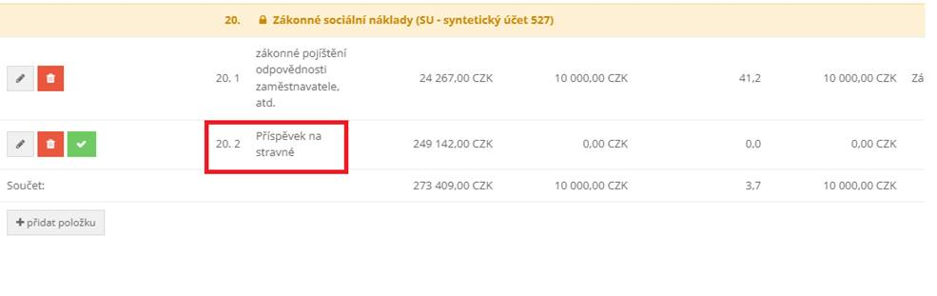
UZNATELNÉ NÁKLADY
  ZMĚNA:
  Uznatelným nákladem, na který lze čerpat dotaci, je „příspěvek na stravné“

Slide 7
ŽÁDOST O DOTACI A JEJÍ PŘEDLOŽENÍ
Termín pro předložení žádosti o dotaci: 1. 9. – 15. 10. 2024 (termín PRODLOUŽEN)
Žadatel je povinen předložit vyplněnou Žádost o dotaci včetně všech povinných příloh prostřednictvím elektronické aplikace GRANTYS (https://dotace.opava-city.cz/), tzn.
žádost vyplnit a odeslat v systému Grantys,
odeslanou žádost vygenerovat a doručit (bez příloh) jedním z těchto způsobů:
  prostřednictvím DS (v případě zaslání žádosti z DS žadatele, není třeba elektronicky podepisovat). UPOZORNĚNÍ: v případě více žádostí ZASLAT KAŽDOU ŽÁDOST/SLUŽBU ZVLÁŠŤ !
  v listinné podobě (v případě, že žádost je podepsaná pověřeným zástupcem žadatele, je třeba přiložit originál nebo ověřenou kopii pověření nebo plné moci), a to na podatelnu SMO nebo zaslat prostřednictvím provozovatele poštovních služeb.
Obálka bude označena:
  plným názvem žadatele a adresou jeho sídla,
  textem „Program SOCIÁLNÍ A SOUVISEJÍCÍ SLUŽBY 2025 – neotvírat“.

Slide 8
ŽÁDOST O DOTACI A JEJÍ PŘEDLOŽENÍ
Povinné přílohy žádosti:
personální zajištění projektu – vyplňuje se i v případě, že není požadována dotace na osobní náklady (formulář přílohy je k dispozici v systému Grantys v záložce
"Ke stažení„)
ceník – pokud se jedná o placenou službu
prosté kopie aktuálních dokladů o právní subjektivitě a dokladů o oprávnění
k vykonávané činnosti, pokud tyto údaje nevyplývají z veřejných rejstříků
prosté kopie dokladů o volbě nebo jmenování člena statutárního orgánu a o tom, zda je oprávněn zastupovat žadatele samostatně, nebo společně s jiným členem statutárního orgánu, pokud tyto údaje nevyplývají z veřejných rejstříků
prostou kopii smlouvy o zřízení bankovního účtu u peněžního ústavu nebo písemné potvrzení peněžního ústavu o vedení bankovního účtu žadatele
ZMĚNA:
výpis z evidence skutečných majitelů SE NEDOKLÁDÁ (bude ověřováno administrátorem žádosti).

Slide 9
PODMÍNKY POUŽITÍ DOTACE
Termín realizace projektu
1. 1. 2025 - 31. 12. 2025
Žádost o změnu projektu
je příjemce dotace povinen předložit nejpozději do 30. 09. 2025
způsob předložení viz žádost o dotaci, tzn. prostřednictvím systému Grantys a následné doručení prostřednictvím DS či v listinné podobě na podatelnu MMO
Čestné prohlášení o čerpání dotace
do 31. 12. 2025
pouze prostřednictvím systému Grantys
Závěrečné vyúčtování projektu
do 31. 01. 2026
prostřednictvím systému Grantys a následné doručení přes DS či v listinné podobě na podatelnu MMO
ZMĚNA:
Příjemce dotace již není povinen označovat originály účetních dokladů o uznatelných nákladech projektu číslem projektu

Slide 10
KONTAKTNÍ OSOBY
Kontaktní osoby:
- pro formální část (odevzdání žádosti, formuláře, přílohy, termíny odevzdání, místo, atd.) jsou zaměstnanci odboru rozvoje města a strategického plánování Magistrátu města Opavy:
Ing. Lenka Jiskrová, email: lenka.jiskrova@opava-city.cz, tel.: 553 756 629, 604 229 386
Ing. Barbora Raidová, email: barbora.raidova@opava-city.cz, tel.: 553 756 346, 739 373 906
    - pro věcnou část (zaměření projektu, správné zařazení do dotačního titulu, obsahová část projektu) je pracovník odboru sociálních věcí:
    Mgr. Monika Čermínová, email: monika.cerminova@opava-city.cz, tel.: 553 756 617
Ing. Jana Halšková, email: jana.halskova@opava-city.cz, tel.: 553 756 300
Úplné znění Programu SOCIÁLNÍ A SOUVISEJÍCÍ SLUŽBY 2025 včetně manuálu
k elektronickému systému GRANTYS jsou uveřejněny na:
https://www.opava-city.cz/cz/nabidka-temat/dotace/dotacni-programy-2024/socialni-souvisejici-sluzby-2025.html.

Slide 11
ZÁVĚREČNÉ VYÚČTOVÁNÍ DOTACE ZA ROK 2024
SOCIÁLNÍ A SOUVISEJÍCÍ SLUŽBY

Slide 12
ČERPÁNÍ DOTACE
dotaci lze použít pouze na úhradu účelově určených uznatelných nákladů v souladu s obsahem schváleného projektu, uzavřenou smlouvou a nákladovým rozpočtem, který tvoří přílohu smlouvy.
UPOZORNĚNÍ!
V případě zájmu o čerpání dotace na nově vzniklý uznatelný náklad, který nebyl součástí schváleného rozpočtu, je nezbytné podat Žádost o změnu (viz text níže).
příjemce vede účetnictví ve smyslu zákona č. 563/1991 Sb., o účetnictví v platném znění a v rámci poskytnuté dotace povede v tomto účetnictví odděleně veškeré doklady související s poskytnutím, čerpáním a vyúčtováním dotace.
v případě, že příjemce nebude projekt realizovat nebo nevyčerpá celou dotaci je povinen dotaci, příp. její nevyčerpanou část je-li vyšší než 50,- Kč, do 10 kalendářních dnů od zjištění této skutečnosti, nejpozději do 31. 01. 2025 vrátit na účet poskytovatele dotace (VS: své IČ a do poznámky – Vratka „Název žadatele“, Program „Název programu).

Slide 13
ŽÁDOST O ZMĚNU PROJEKTU
změny související s čerpáním poskytnuté dotace, realizací projektu či identifikačními údaji příjemce – oznámit poskytovateli dotace nejpozději do 7 kalendářních dnů od vzniku změny
změny v názvu či obsahu projektu oproti údajům uvedeným v žádosti včetně změn čerpání dotace na rámec povolený smlouvou - písemně požádat poskytovatele dotace o souhlas s takovou změnou, žádost o změnu zaslat nejpozději do 20. 09. 2024
v obou případech se využije formulář „žádost o změnu“
Podání žádosti o změnu:
1. krok - prostřednictvím elektronického systému Grantys – vyplnit a odeslat včetně příloh (např. nákladový rozpočet),
2. krok - po odeslání v systému GRANTYS nutno žádost o změnu + změnový nákladový rozpočet vyexportovat do formátu .doc nebo .pdf a doručit prostřednictvím datové schránky nebo v listinné podobě podepsané statutárním zástupcem příjemce dotace na podatelnu Magistrátu města Opavy, příp. zaslat poštou.

Slide 14
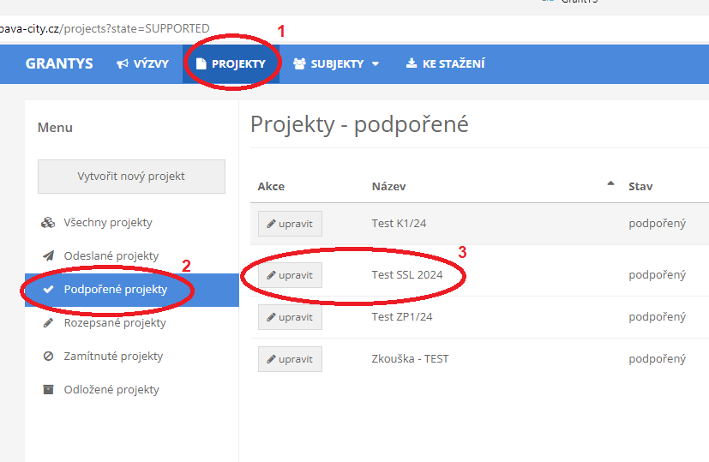
ZMĚNA PROJEKTU
Formulář Žádost o změnu naleznete v záložce „Projekty“ - > „Podpořené projekty“ - > po rozkliknutí příslušného projektu zvolte záložku „Zprávy” umístěnou v levé části obrazovky“ -> následně zvolte „Vytvořit žádost o změnu projektu“ (nabídka v horní části obrazovky).
Grafické znázornění postupu při vyplnění žádosti o změnu v systému GRANTYS:

Slide 15
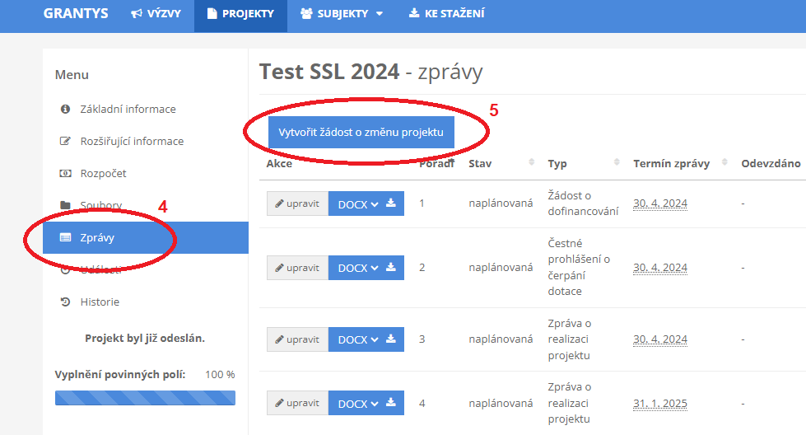
ZMĚNA PROJEKTU

Slide 16
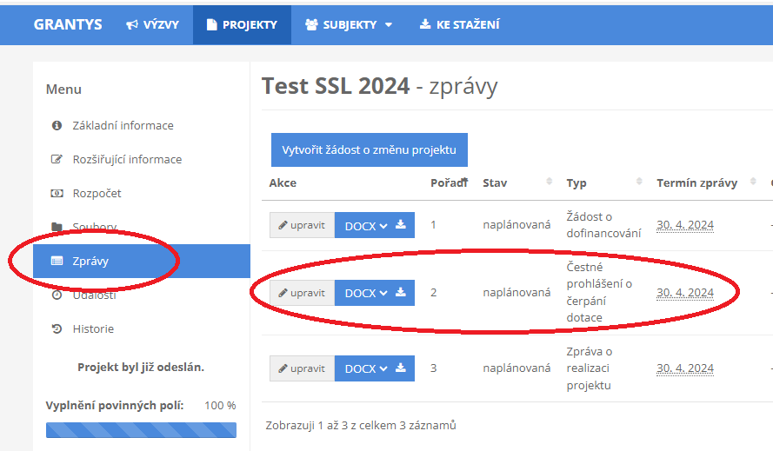
ČESTNÉ PROHLÁŠENÍ O ČERPÁNÍ DOTACE
do 31. 12. 2024 doručit poskytovateli dotace prostřednictvím elektronického systému Grantys (formulář je k dispozici v sekci „Zprávy“ - > “Čestné prohlášení o čerpání dotace“)

Slide 17
ZÁVĚREČNÉ VYÚČTOVÁNÍ DOTACE
Součástí závěrečného vyúčtování dotace je:
Zpráva o realizaci projektu:
vyplňuje se přímo v elektronickém systému Grantys (v sekci „Zprávy“ - > Zpráva o realizaci projektu“)
ve formuláři -> stručné zhodnocení realizovaného projektu. V případě odchýlení se od schválené žádostí je nutný komentář k vzniklým změnám.
Grafické znázornění postupu při vyplnění Zprávy o realizaci projektu v systému GRANTYS:

Slide 18
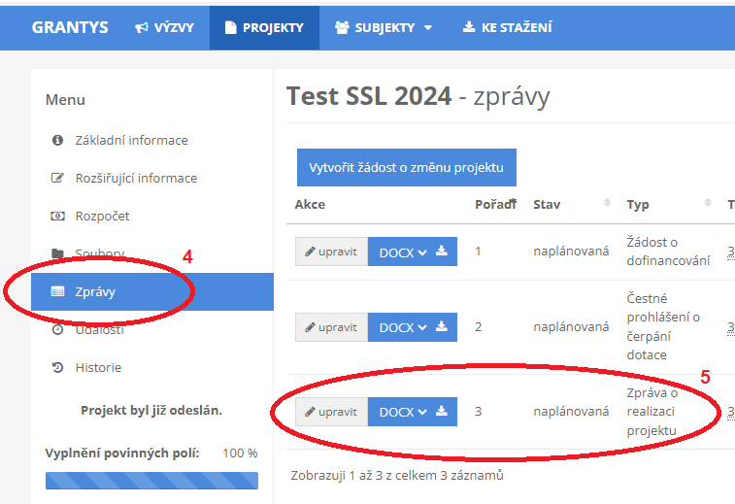
ZÁVĚREČNÉ VYÚČTOVÁNÍ DOTACE

Slide 19
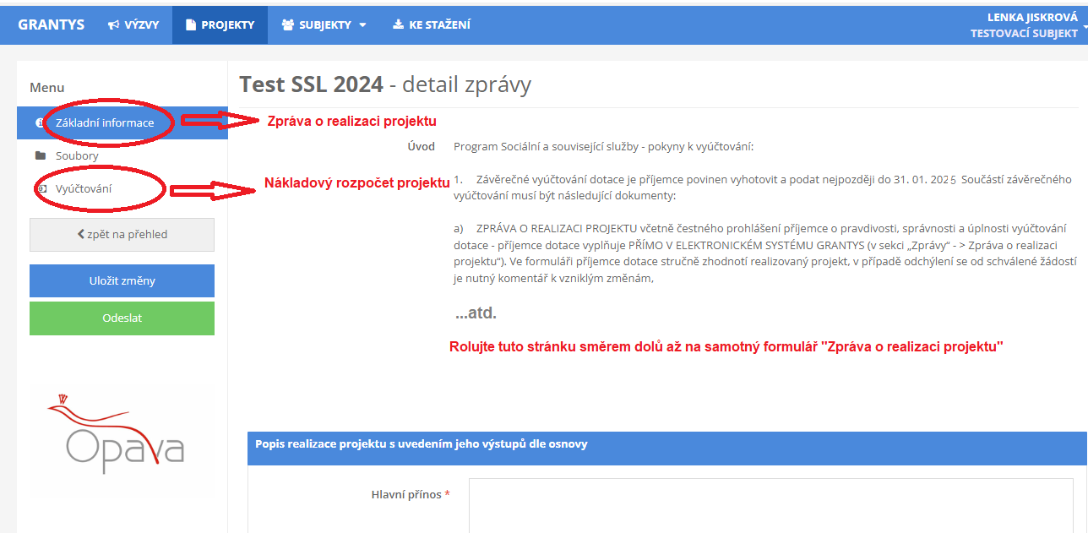
ZÁVĚREČNÉ VYÚČTOVÁNÍ DOTACE

Slide 20
ZÁVĚREČNÉ VYÚČTOVÁNÍ DOTACE
Nákladový rozpočet projektu
vyplňuje se přímo v elektronickém systému GRANTYS (záložka „Zprávy“ – výběr „Zpráva o realizaci projektu“ – záložka „Vyúčtování“).
kliknutím na symbol tužky je nezbytné každou položku rozpočtu aktualizovat dle skutečnosti:
„Název“ – popis nákladové položky nelze změnit,
„Čerpání celkem“ – uveďte skutečnou celkovou výši daného nákladu/výdaje,
„Čerpání grant“ – uveďte skutečnou hodnotu čerpání dotace (pozn. čerpat dotaci lze pouze na uznatelné náklady projektu)
„Komentář“ – v případě potřeby uveďte bližší komentář k dané nákladové položce.
položky schváleného rozpočtu nelze smazat (v případě nevyužití dané položky vyplňte čerpání 0)
vytvoření nové položky rozpočtu přes tlačítko „přidat položku“
UPOZORNĚNÍ! Na nově zařazenou nákladovou položku nelze bez předchozího schválení čerpat dotaci –> více o schválení nové položky rozpočtu viz Žádost o změnu

Slide 21
ZÁVĚREČNÉ VYÚČTOVÁNÍ DOTACE
Tabulka „personální zajištění projektu“ nezbytné vyplnit v souladu se skutečností a nákladovým rozpočtem (formulář ve formátu.xls je k dispozici v systému GRANTYS v záložce „Ke stažení“).
Seznam všech účetních dokladů o uznatelných nákladech projektu alespoň částečně hrazených z dotace obsahující o každém účetním dokladu alespoň tyto údaje:
číslo účetního dokladu,
popis uznatelného nákladu projektu vztahujícího se k danému účetnímu dokladu,
částka, která byla u účetního dokladu pokryta z dotace,
datum uskutečnění nákladu
Formulář „Seznam všech účetních dokladů o uznatelných nákladech projektu alespoň částečně hrazených z dotace“ ve formátu .xls je k dispozici v systému GRANTYS v záložkách „Ke stažení“.

Slide 22
ZÁVĚREČNÉ VYÚČTOVÁNÍ DOTACE
Doklady prokazující publicitu poskytovatele dotace
fotodokumentace (kopie) – v souladu s uzavřenou smlouvou !
  umístění loga poskytovatele dotace na webových nebo FB stránkách příjemce
  na všech formách propagace projektu a písemnostech, které souvisejí s realizací projektu a jsou určené veřejnosti
  prezentace poskytovatele v prostorech realizace projektu formou informační cedule (možnost bezplatného zapůjčení v Infocentru SMO)
Kopie vnitřního účetního předpisu (např. směrnice, pokynu nebo rozhodnutí statutárního orgánu apod.) upravujícího výši ocenění majetku – dokládá se v případě, že projekt zahrnuje drobný dlouhodobý hmotný nebo nehmotný majetek
Čestné prohlášení, ve kterém příjemce dotace prohlašuje, že všechny náklady/výdaje projektu byly uhrazeny do 31. 01. 2025. Čestné prohlášení je součástí Zprávy o realizaci projektu, není třeba dokládat samostatně.

Slide 23
ODEVZDÁNÍ ZÁVĚREČNÉHO VYÚČTOVÁNÍ
Po vyplnění
Zprávy o realizaci projektu
Nákladového rozpočtu
v systému Grantys zvolit tlačítko „ODESLAT“
Následně je nezbytné takto odeslané dokumenty (Zprávu o realizaci projektu + nákladový rozpočet) ze systému Grantys vygenerovat (více viz níže) a společně s přílohami:
personální zajištění projektu
seznam všech účetních dokladů o uznatelných nákladech projektu alespoň částečně hrazených z dotace
kopie vnitřního účetního předpisu
doklady prokazující publicitu poskytovatele dotace
doručit poskytovateli dotace nejpozději do 31. 01. 2026 jedním z níže uvedených způsobů:
prostřednictvím datové schránky
v listinné podobě (na podatelnu MMO nebo zaslat poštou)

Slide 24
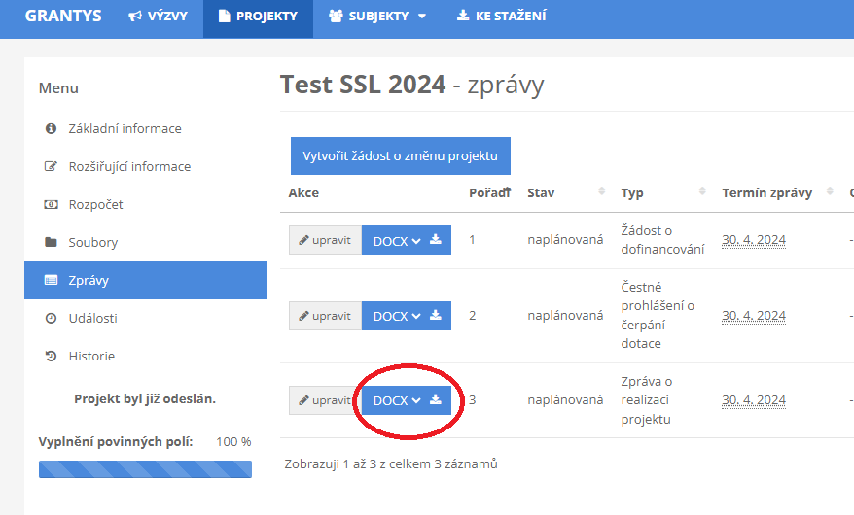
JAK VYGENEROVAT DOKUMENTY V RÁMCI ZÁVĚREČNÉHO VYÚČTOVÁNÍ
Vygenerování Zprávy o realizaci projektu:

Slide 25
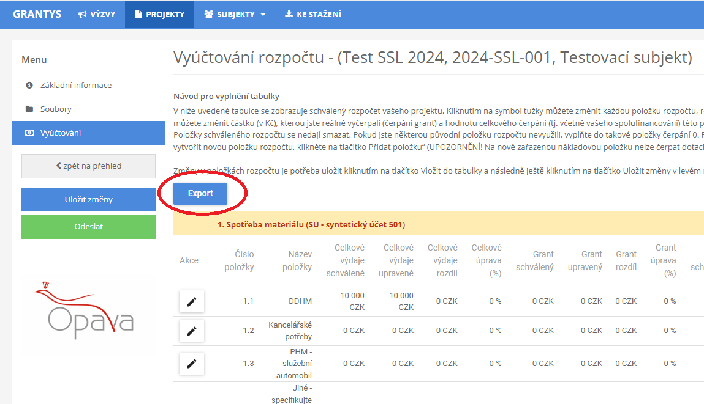
JAK VYGENEROVAT DOKUMENTY V RÁMCI ZÁVĚREČNÉHO VYÚČTOVÁNÍ
Vygenerování Nákladového rozpočtu:

Slide 26
KONTAKTNÍ OSOBY
V případě dotazů týkající se náležitostí závěrečného vyúčtování kontaktuje zaměstnance odboru rozvoje města a strategického plánování Magistrátu města Opavy:
Ing. Lenka Jiskrová, e-mail: lenka.jiskrova@opava-city.cz, tel.: 553 756 629, 604 229 386
Ing. Barbora Raidová, email: barbora.raidova@opava-city.cz, tel.: 553 756 346, 739 373 906

Slide 27
DĚKUJEME ZA POZORNOST

